Slide 1
مشروع التخرج الخاص بـ
GROUP _ B
ONL3_ERP7_G2 MSD_Financial Application Consultant /Management &ERP

Slide 2
أعضـــــاء جــروب GROUP_ B
الاستاذة/ ريهام عبد المنعم « قائد الفريق»
الاستاذ / عمرو جمال
الاستاذة / أميرة عبد الباقي
الاستاذ / محمد هاشم
الاستاذ / احمد شاهين
الاستاذ / حسن رجائي حسن

Slide 3
أولا: دفتر الأستاذ العام

Slide 4
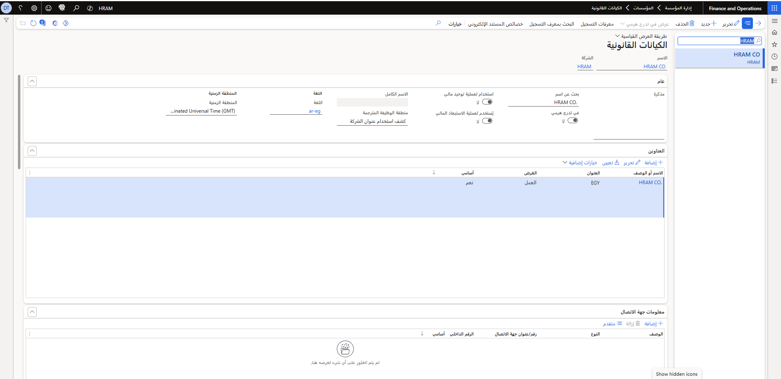
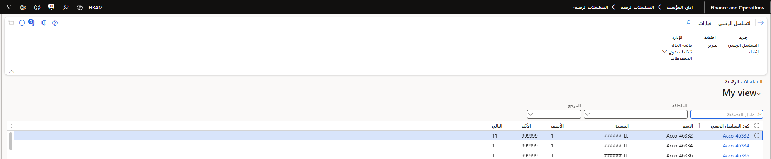
انشاء شركة جديدة: يتم من خلال إدارة المؤسسة – المؤسسات – الكيانات القانونية - جديد
اعداد التسلسلات الرقمية: يتم من خلال إدارة المؤسسة – التسلسلات الرقمية -انشاء

Slide 5
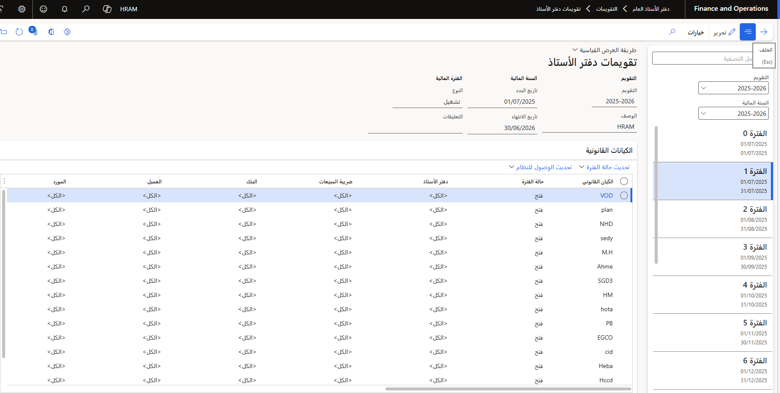
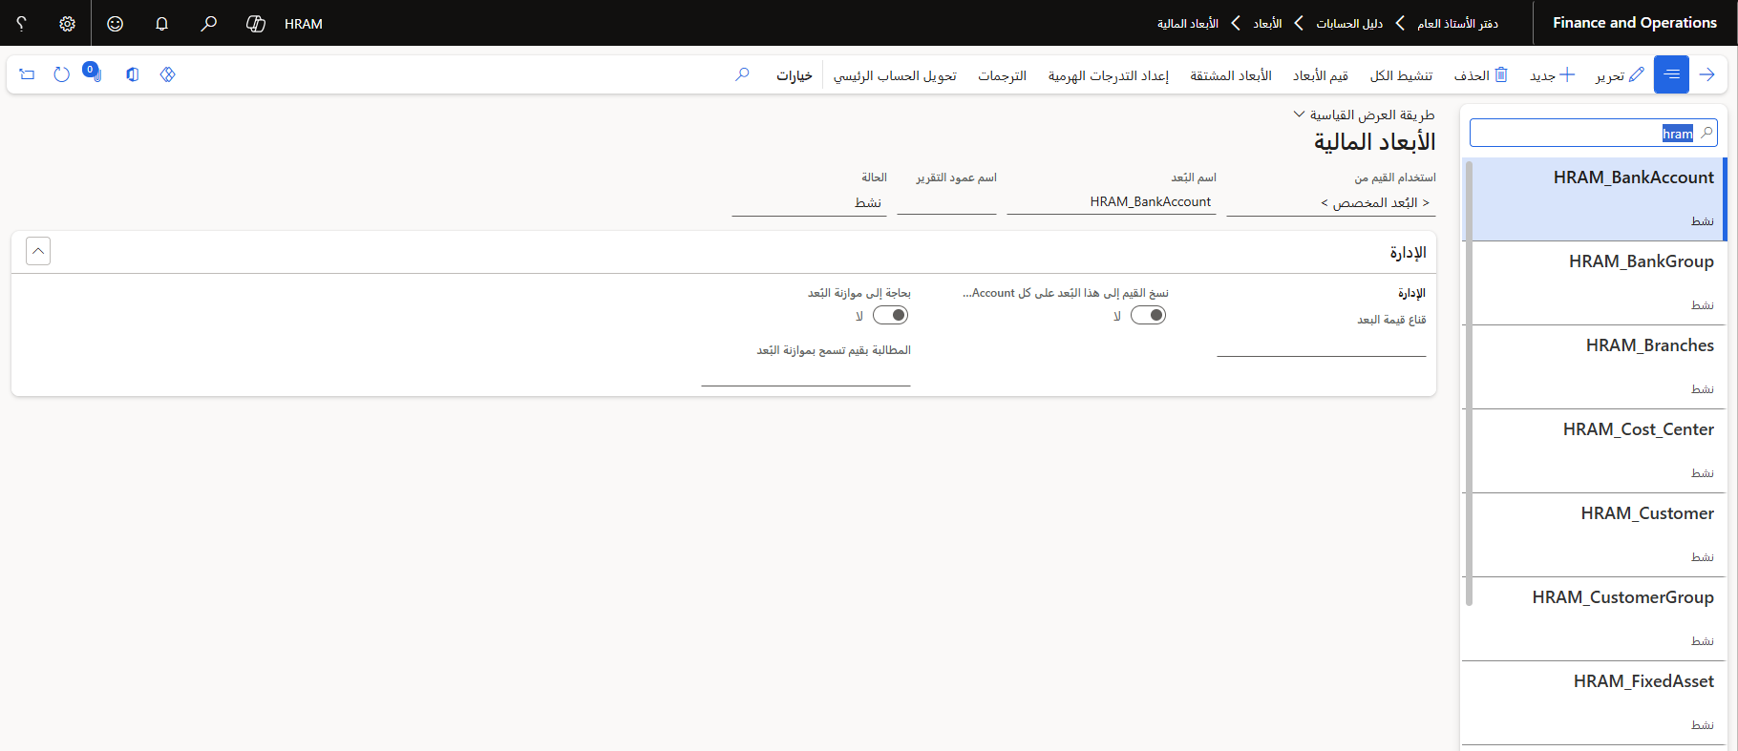
اعدادات النظام:
التقويمات المالية: دفتر الأستاذ العام – التقويمات- التقويمات المالية
الأبعاد المالية: دفتر الأستاذ العام- دليل الحسابات - الأبعاد - الأبعاد المالية

Slide 6
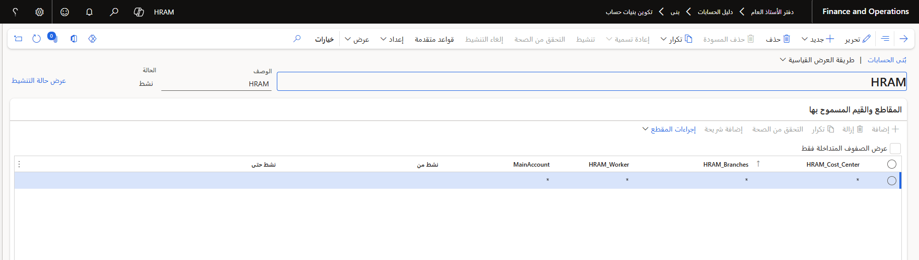
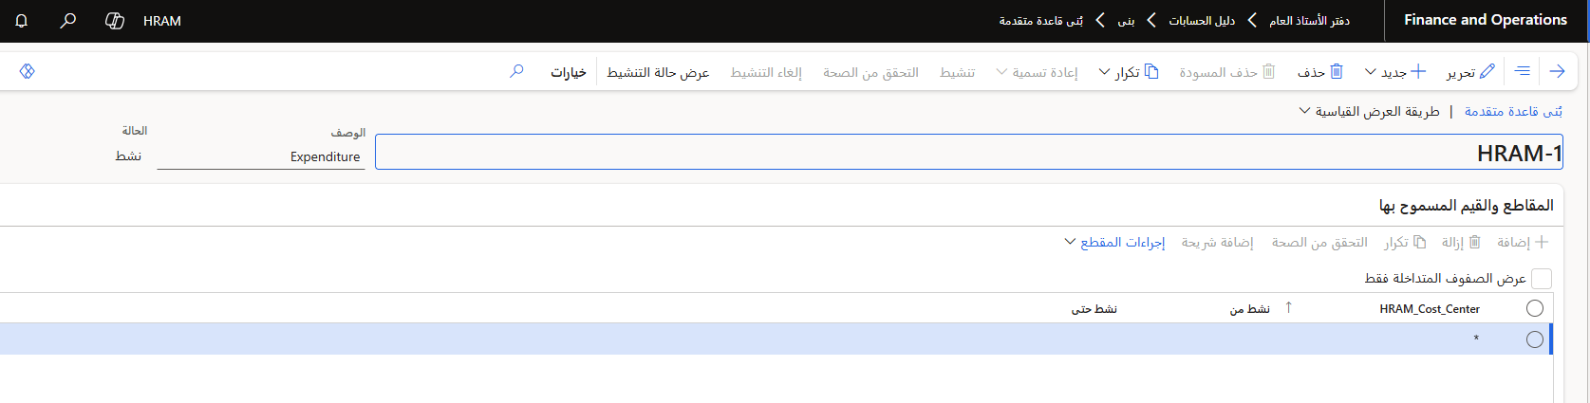
تكوين بنيات الحساب:- دفتر الأستاذ العام -دليل الحسابات - بنى - تكوين بنيات حساب
بني قاعدة متقدمة:- دفتر الأستاذ العام - دليل الحسابات - بنى - بُنى قاعدة متقدمة

Slide 7
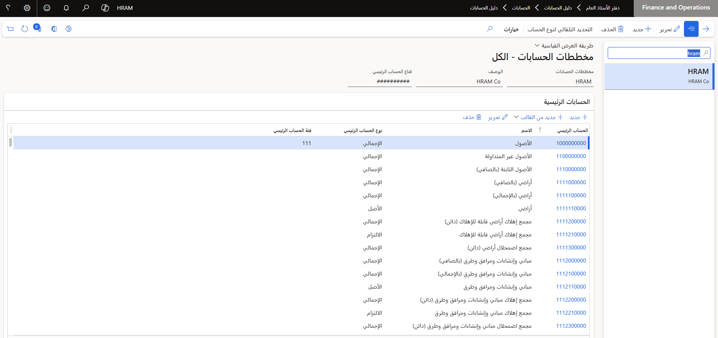
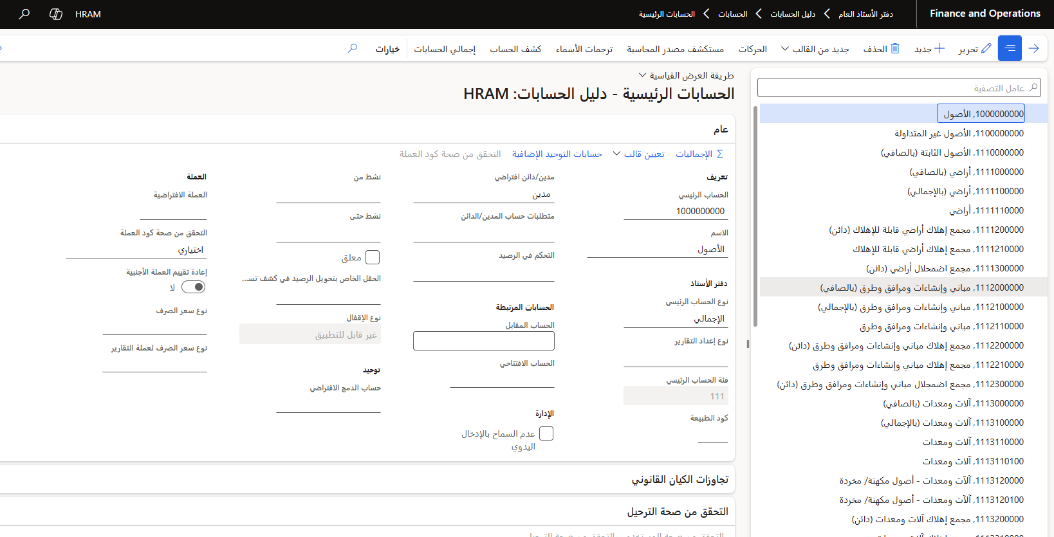
دليل الحسابات :- دفتر الأستاذ العام - دليل الحسابات - الحسابات - دليل الحسابات
الحسابات الرئيسية:- دفتر الأستاذ العام- دليل الحسابات - الحسابات - الحسابات الرئيسية

Slide 8
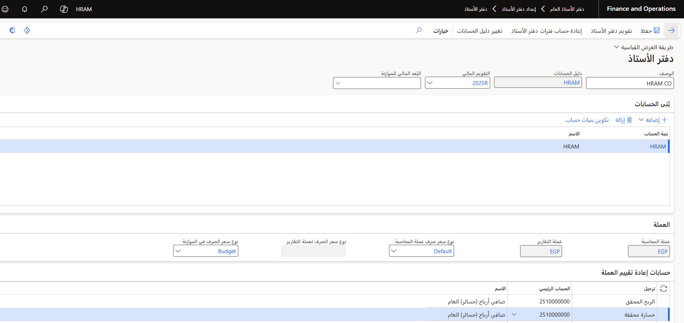
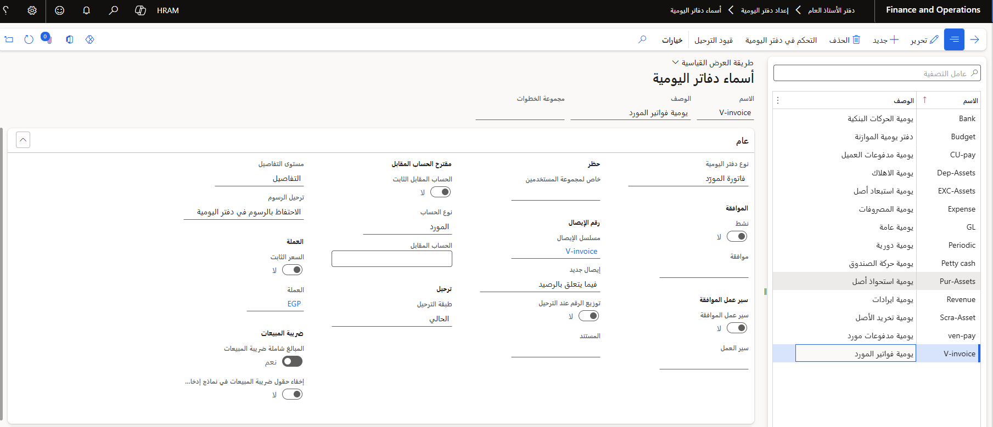
دفتر الأستاذ العام - :- دفتر الأستاذ - اعداد دفتر الاستاذ - دفتر الاستاذ
أسماء دفاتر اليومية :- دفتر الأستاذ العام - إعداد دفتر اليومية -أسماء دفاتر اليومية.

Slide 9
ثانيا:- الأصول الثابتة

Slide 10
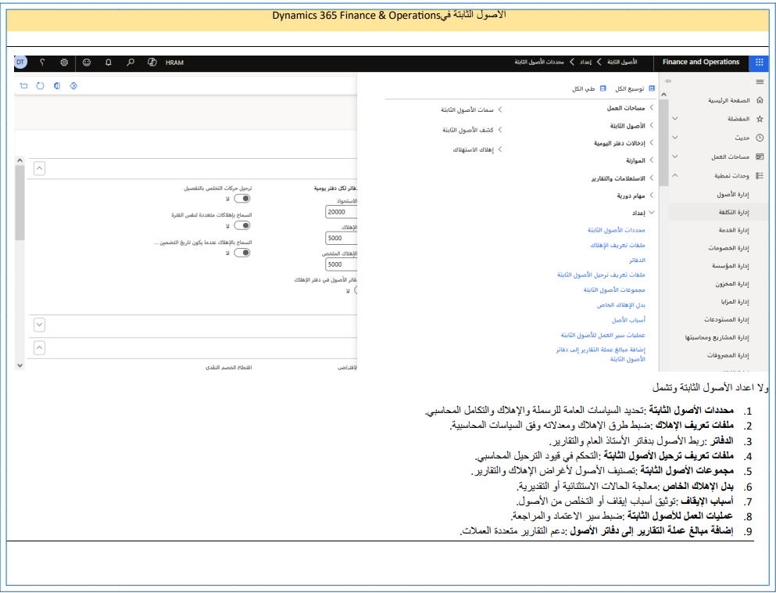

Slide 11
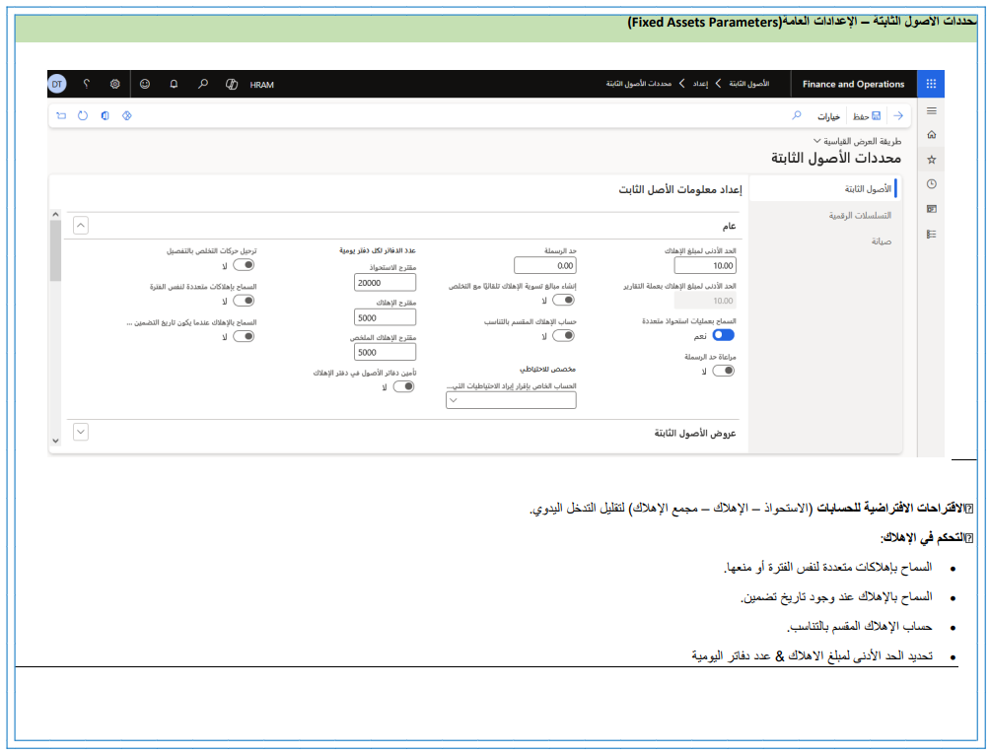

Slide 12
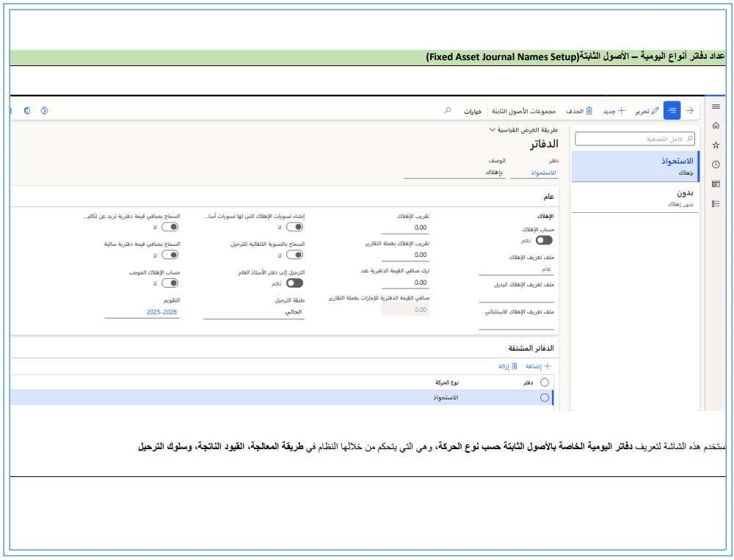

Slide 13
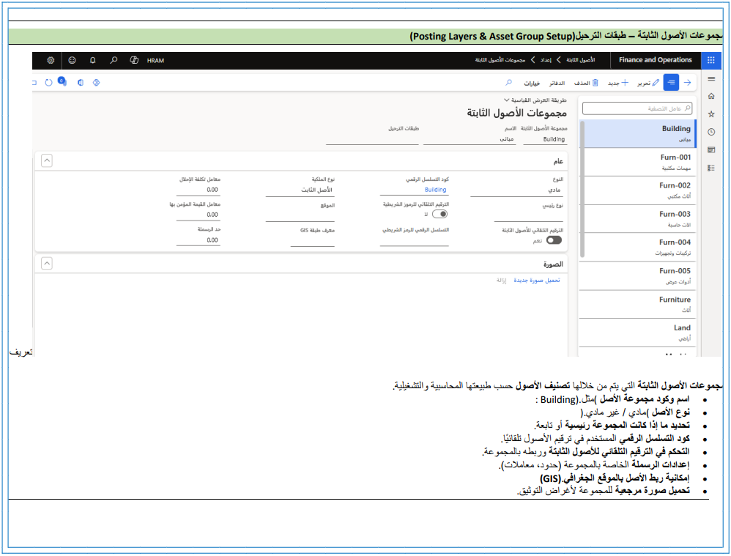

Slide 14
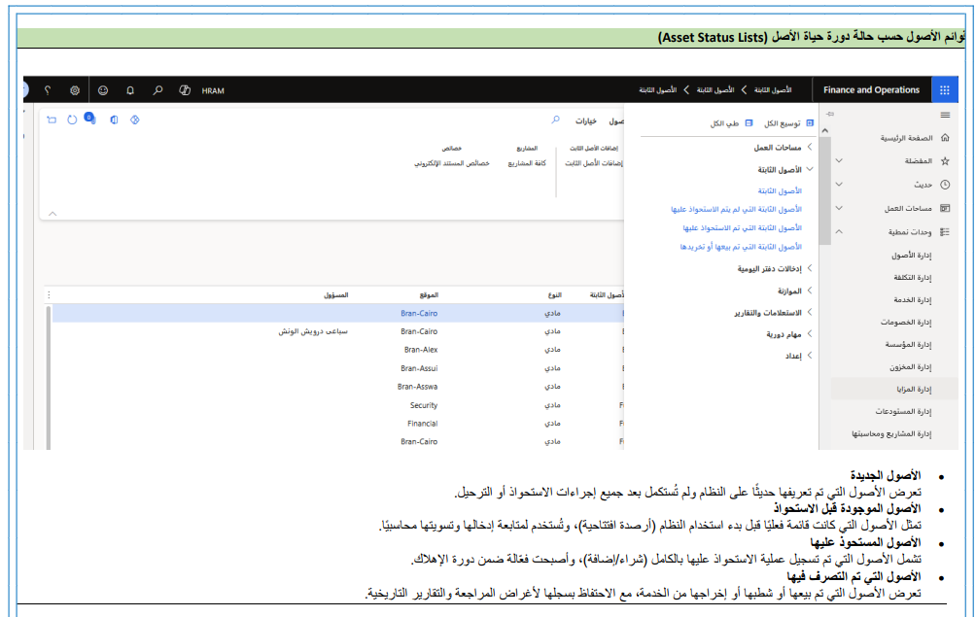

Slide 15
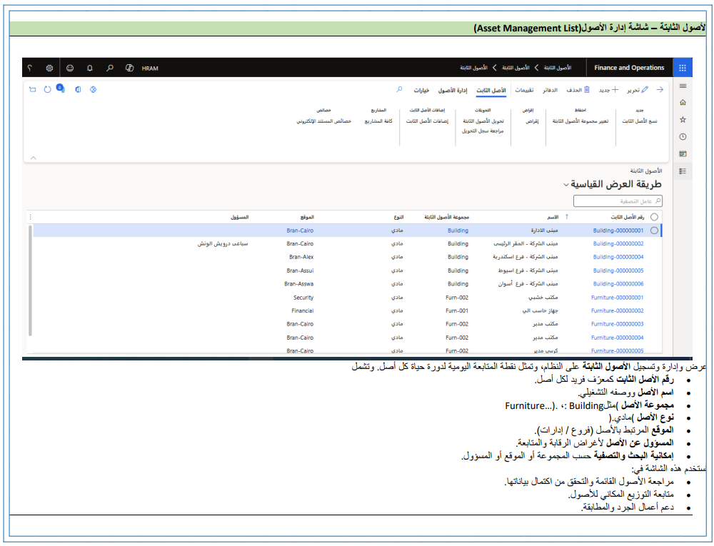

Slide 16
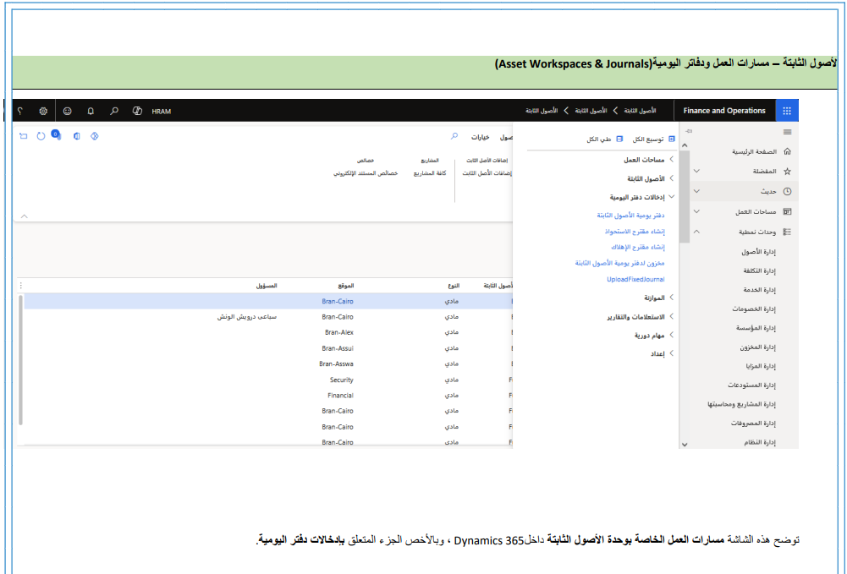

Slide 17
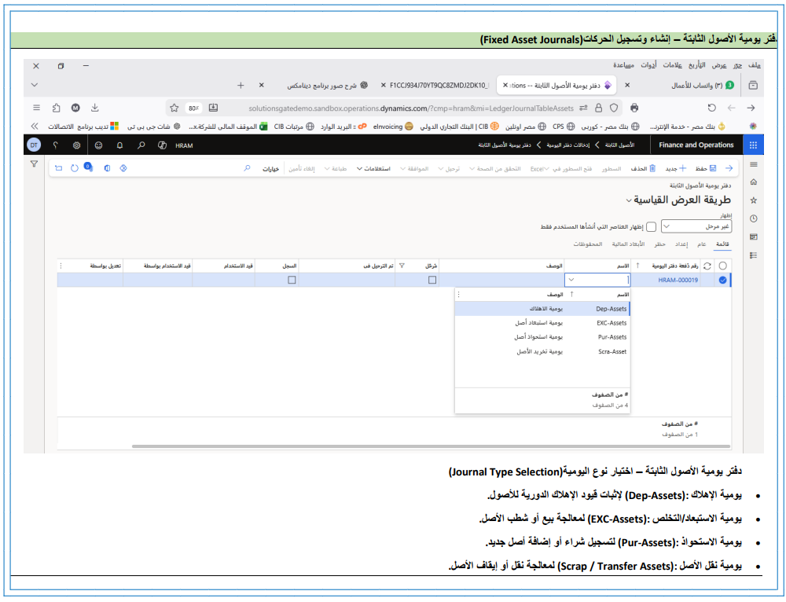

Slide 18
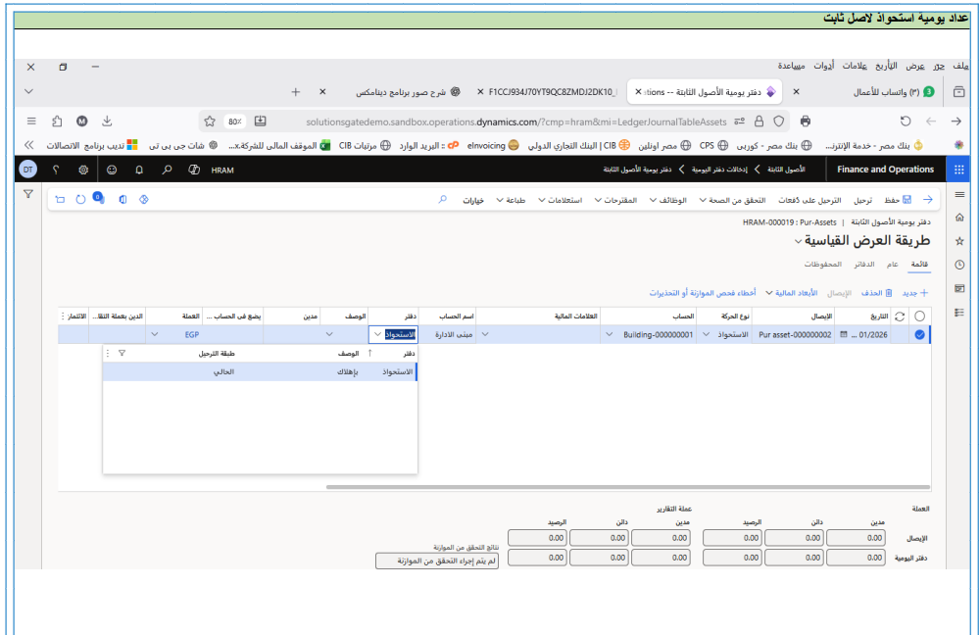

Slide 19
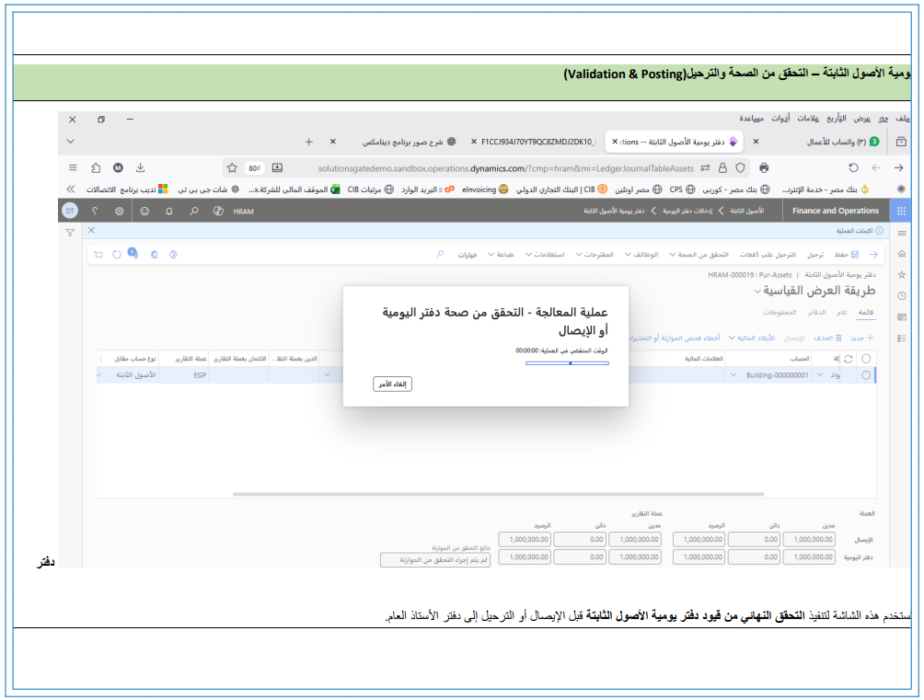

Slide 20
ثالثا : المــــــوازنة

Slide 21
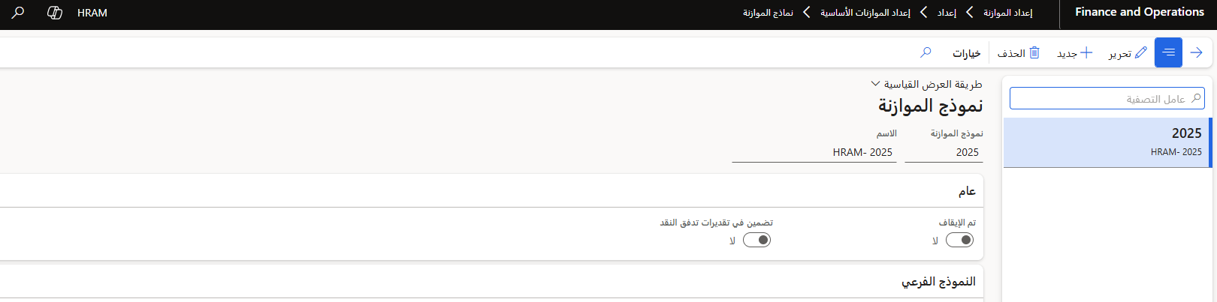
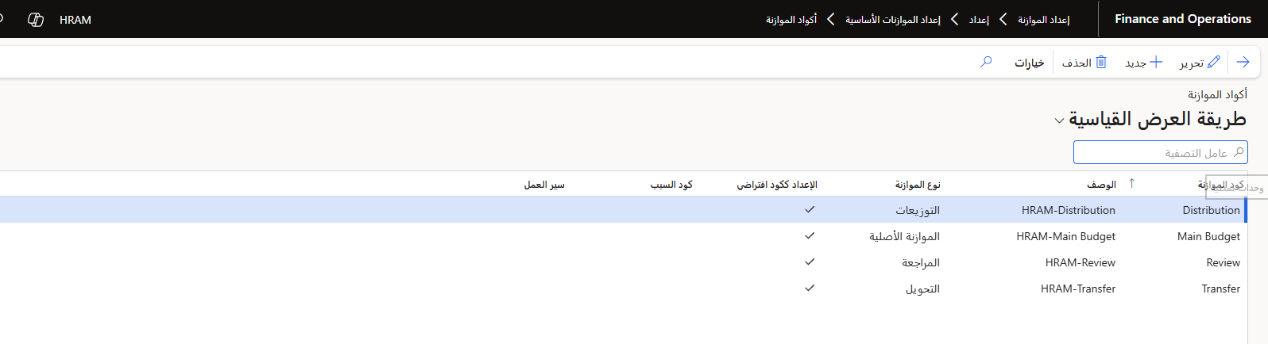
لإنشاء نموذج للموازنة:- نختار إعداد الموازنة – إعداد – إعداد الموازنة الأساسية – نماذج الموازنة - جديد
لإنشاء أكواد للموازنة:- نختار إعداد الموازنة – إعداد – إعداد الموازنة الأساسية – أكواد الموازنة - جديد

Slide 22
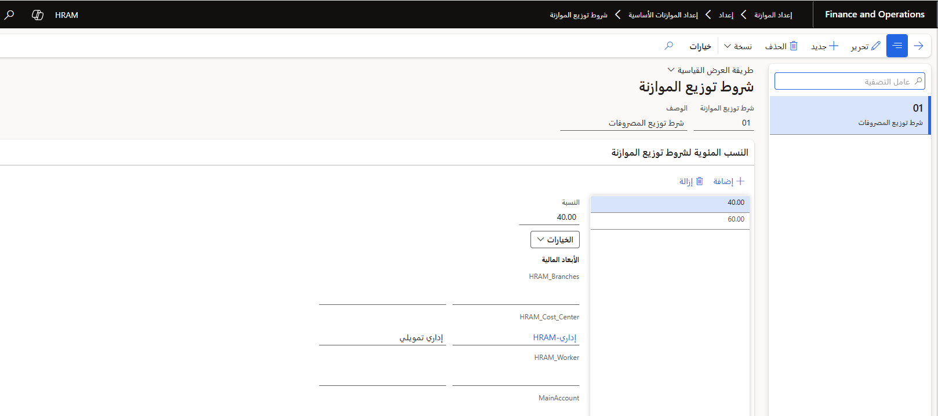
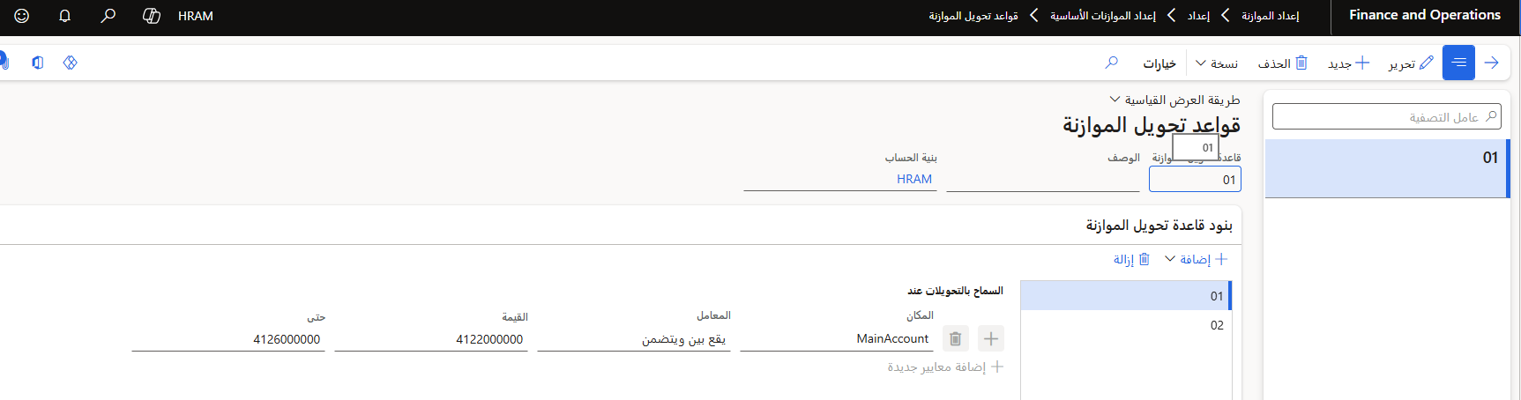
لإنشاء شروط توزيع للموازنة:- نختار إعداد الموازنة – إعداد – إعداد الموازنة الأساسية – شروط توزيع الموازنة - جديد
لإنشاء قواعد تحويل للموازنة:- نختار إعداد الموازنة – إعداد – إعداد الموازنة الأساسية – قواعد تحويل الموازنة - جديد

Slide 23
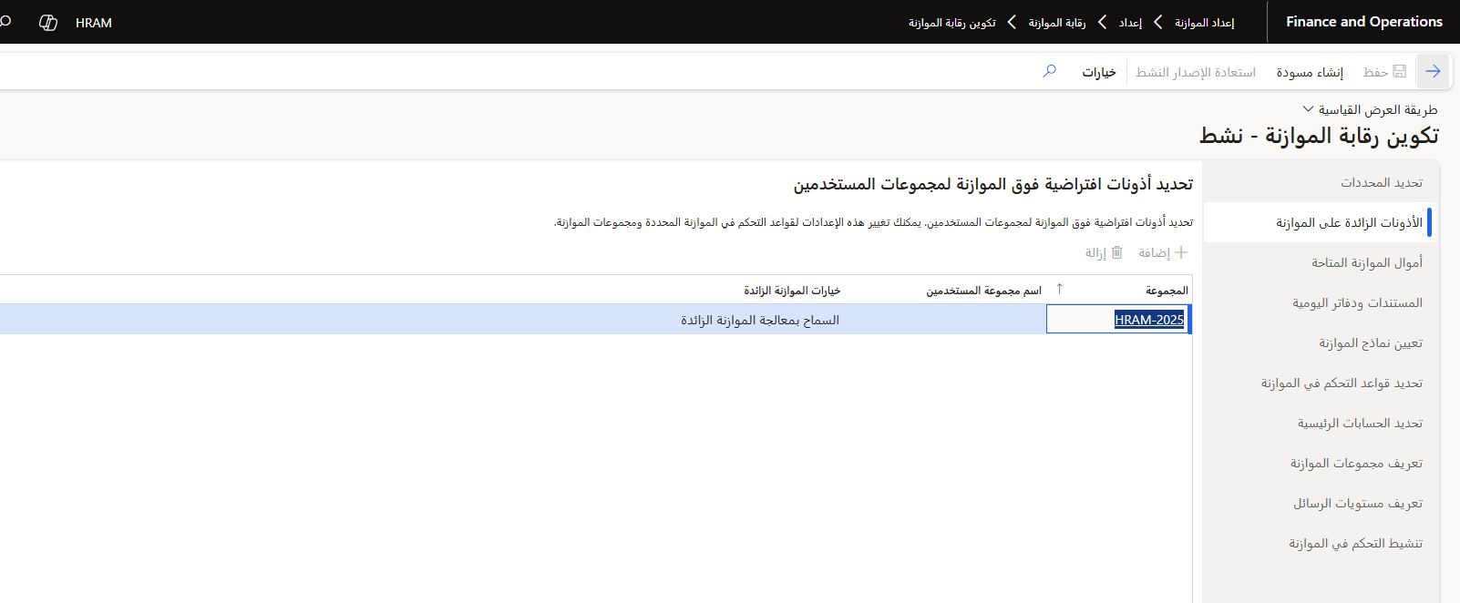
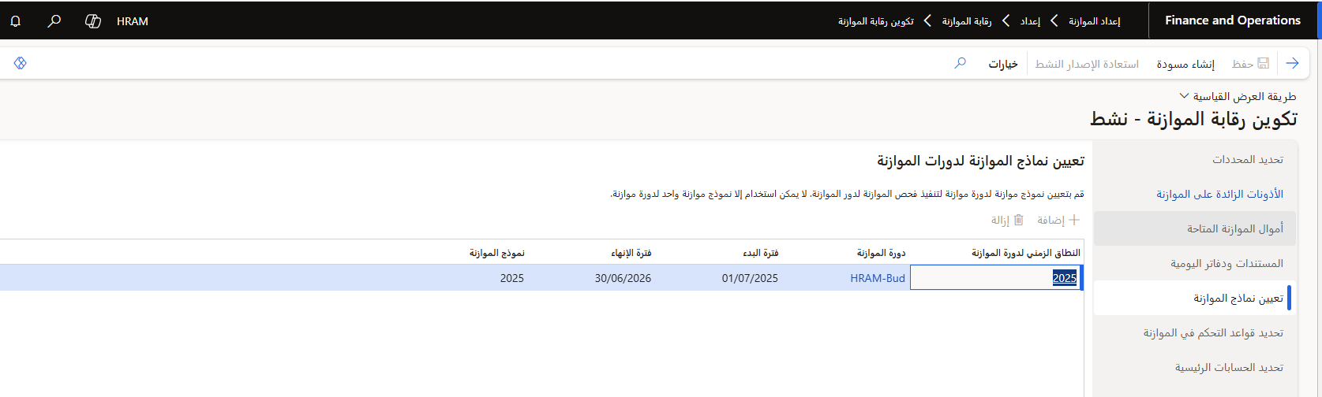
ومن خلال الشاشة السابقة نستطيع وضع رقابة على الموازنة من خلال :-
تحديد المحدادات:- بمعنى تحديد الأبعاد المالية للاستخدام مع قواعد التحكم في الموازنة
الأذونات الزائدة عن الموازنة :- اختيار من متعدد وليكن السماح بمعالجة الموازنة الزائدة من خلال احد المستخدمين
أموال الموازنة المتاحة:- تحديد المبالغ للحساب الذي يحدد عمليات تمويل الموازنة المتوفرة سواء الاختيار من الموازنة الأصلية أو تحويلات الموازنة.
تعيين نماذج الموازنة:- بمعنى تحديد النطاق الزمني للموازنة وفترة البدء والانتهاء

Slide 24
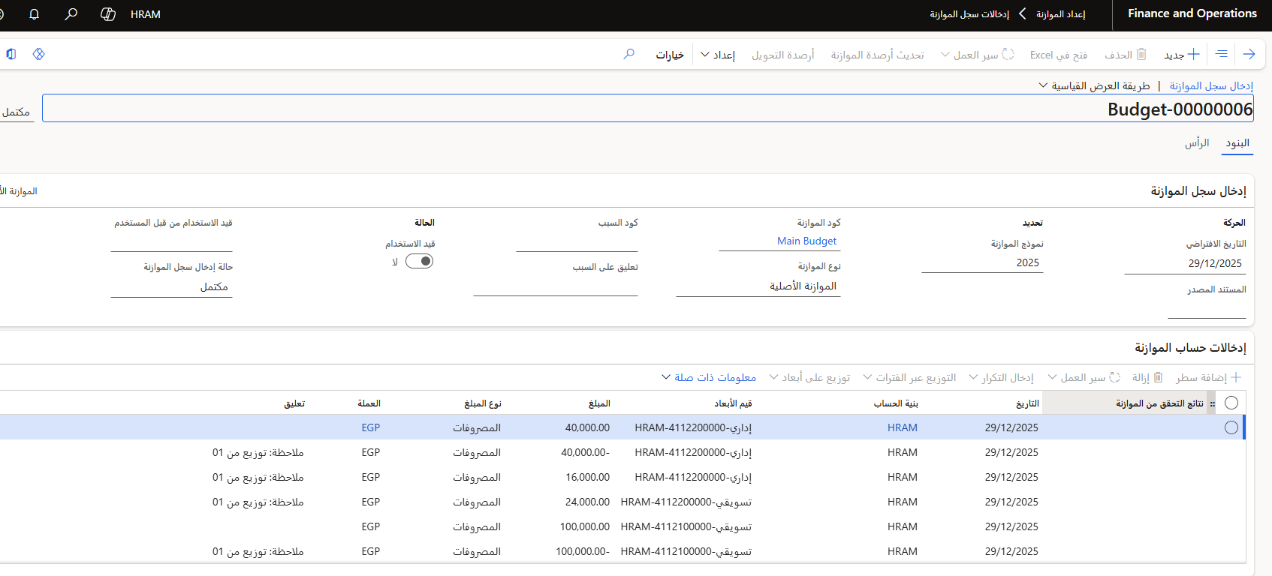
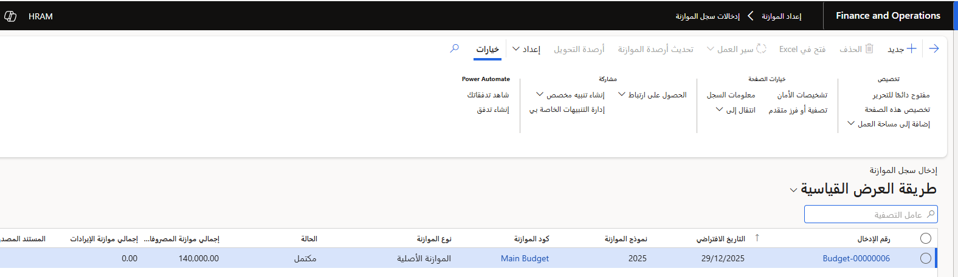
إدخالات سجل الموازنة :- إعداد الموازنة – إدخالات سجل الموازنة - جديد

Slide 25
رابعا : الحسابات الدائنة

Slide 26
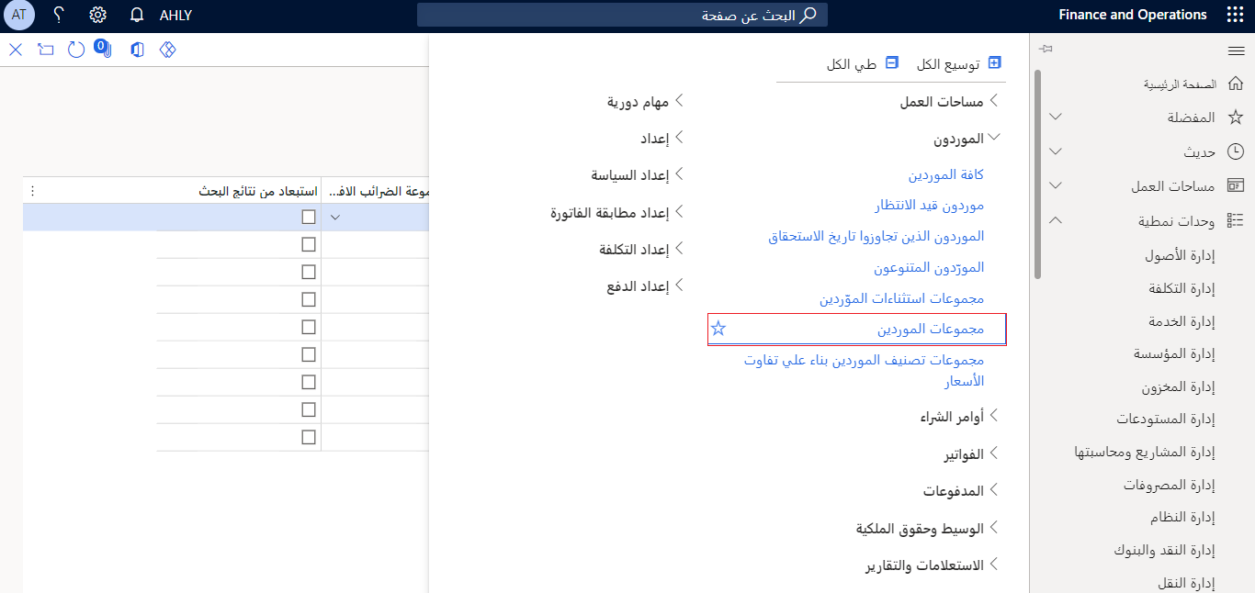
الدخول على برنامج الحسابات الدائنة>الموردين>مجموعات الموردين .

Slide 27
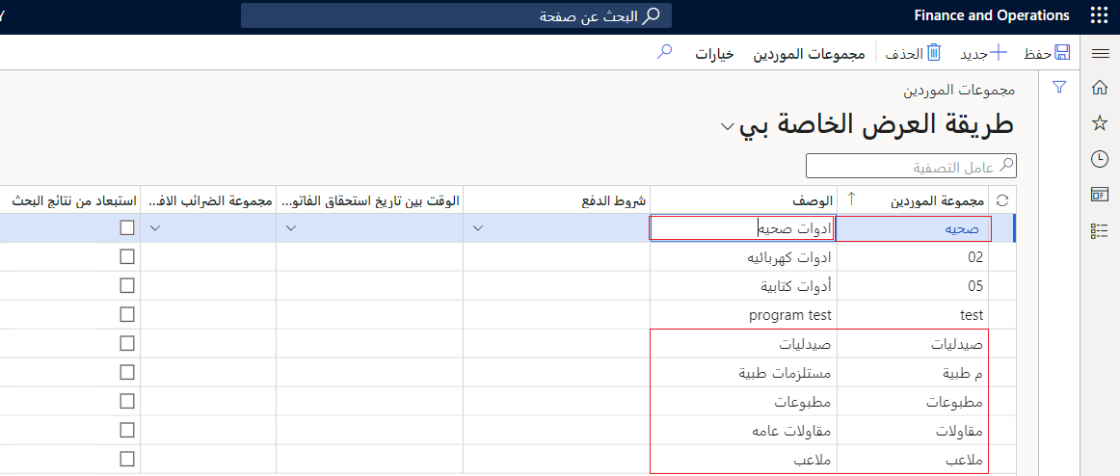
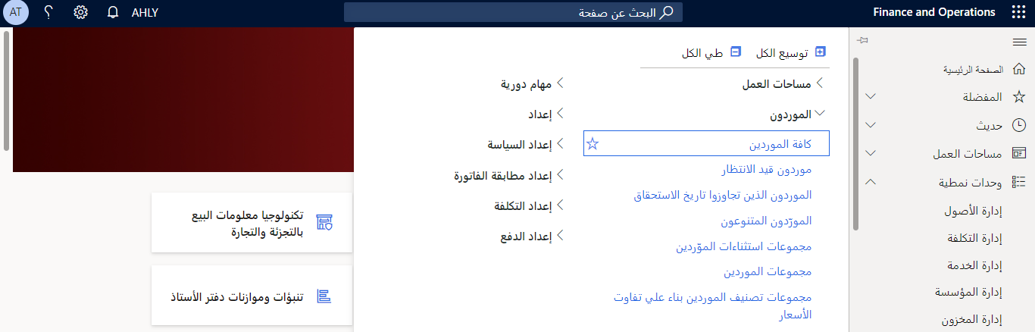
اضغط على جديد
لتعريف مورد جديد
أدخل على برنامج الحسابات الدائنة>ا لموردين> كافة الموردين.

Slide 28
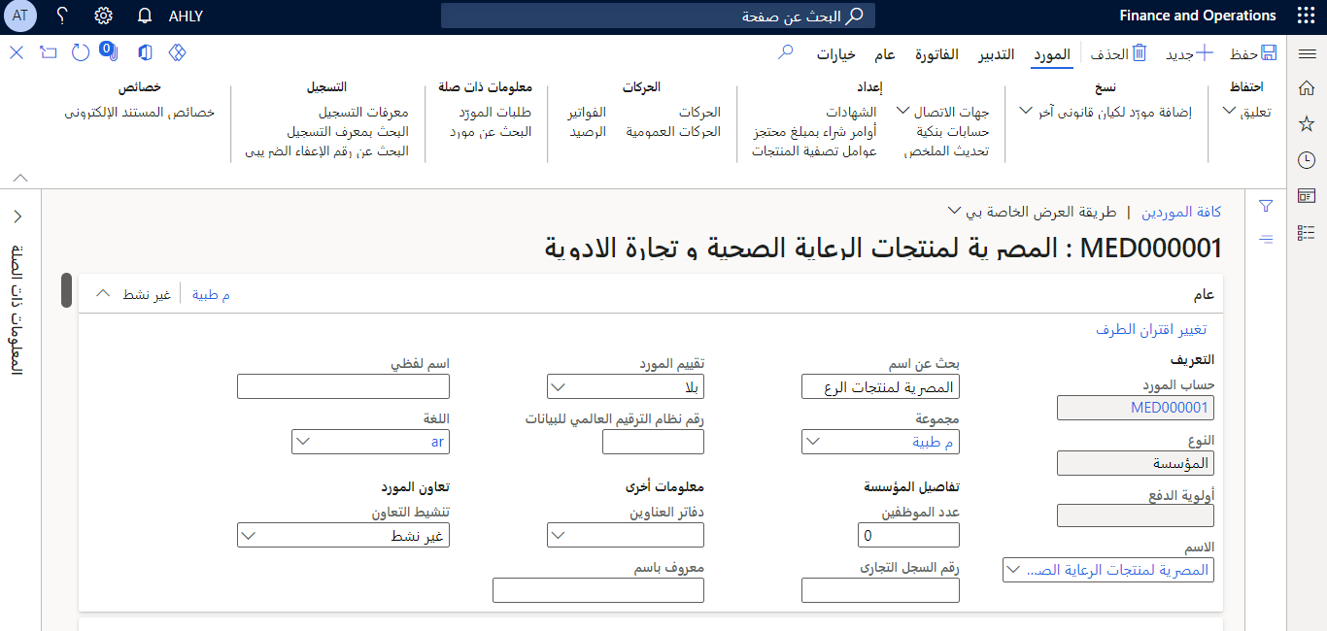
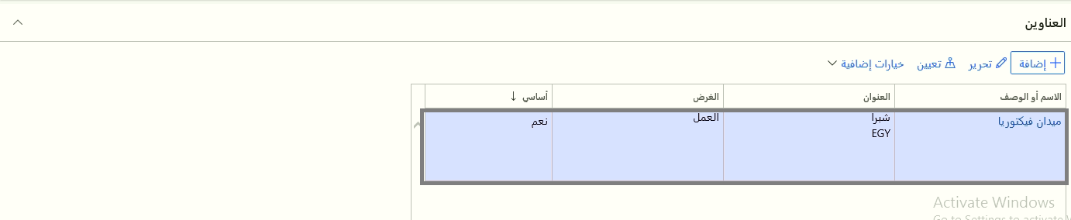
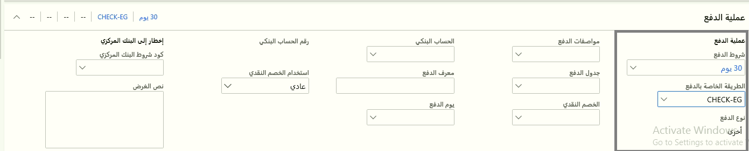
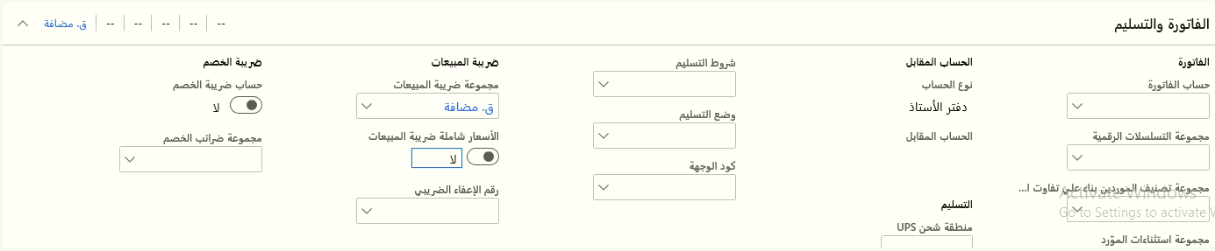
اضغط على جديد

Slide 29
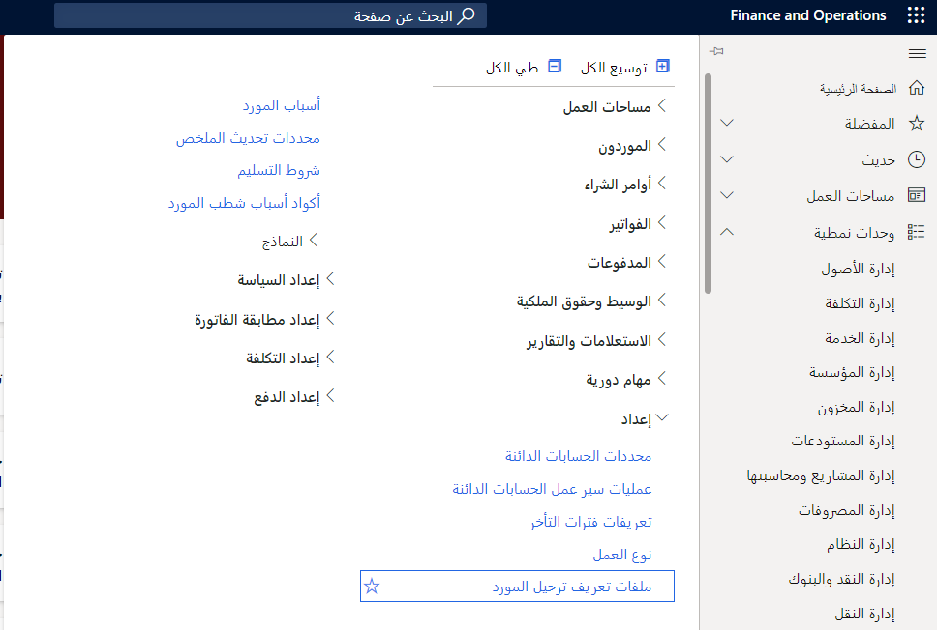
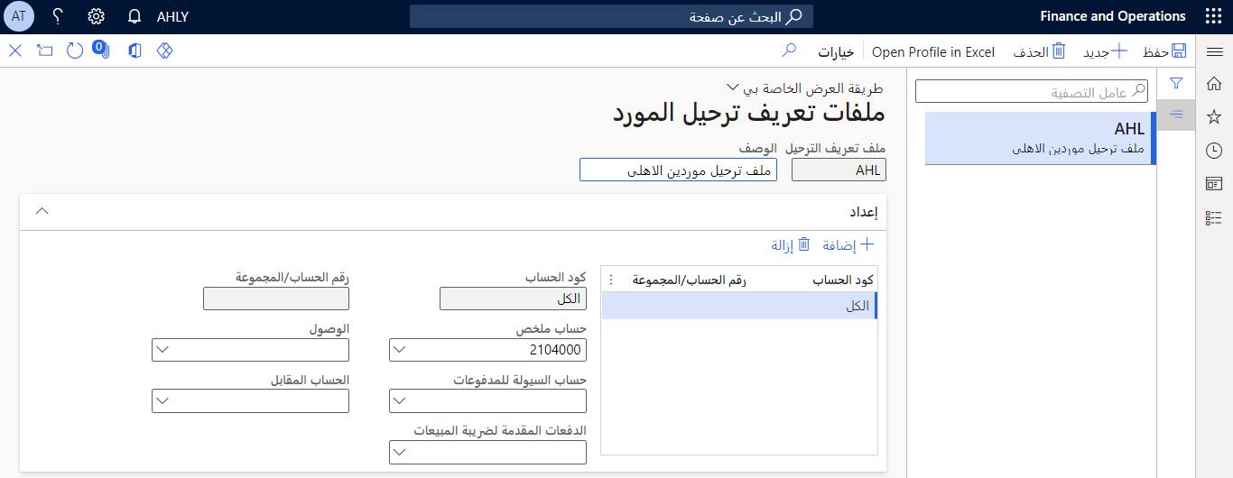
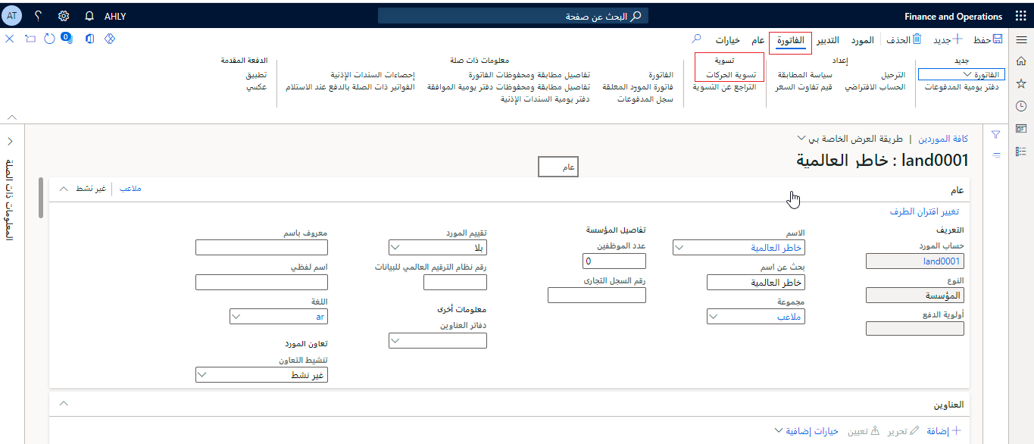
لتعريف ملف ترحيل مورد جديد
أدخل على برنامج الحسابات الدائنة>إعداد>ملف تعريف ترحيل المورد.
اضغط على جديد
لتسويه المورد
ادخل على برنامج الحسابات الدائنة> الموردين> كافة الموردين. اضغط على فاتورة > تسويه

Slide 30
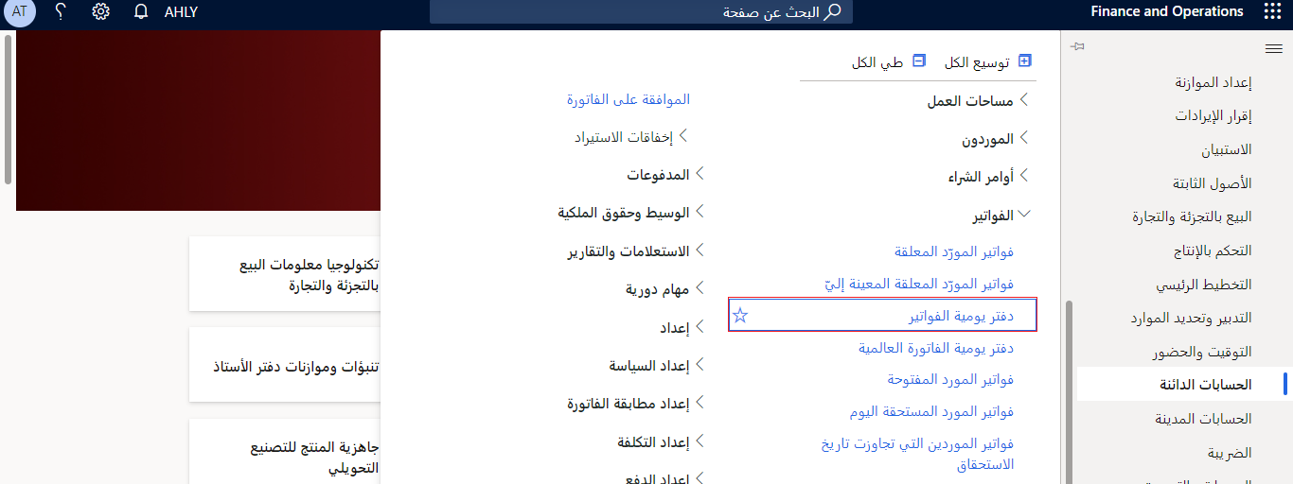
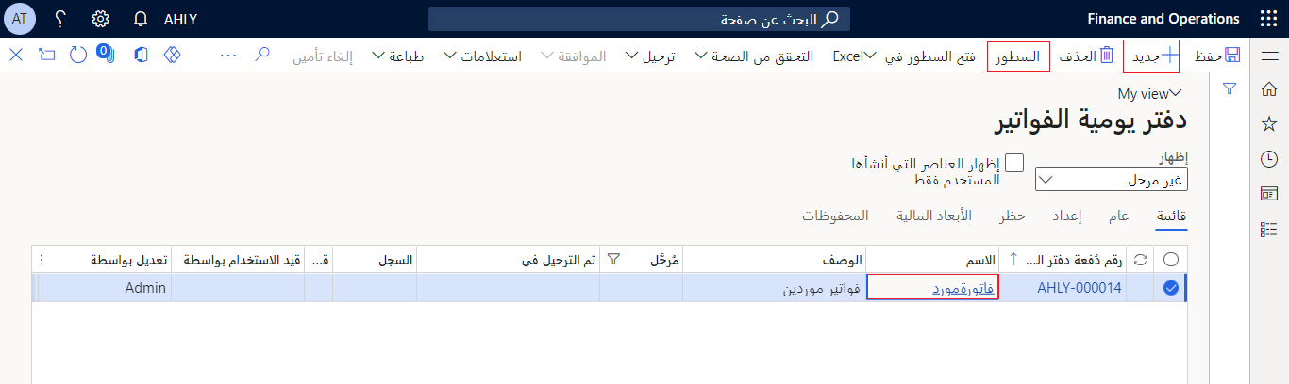
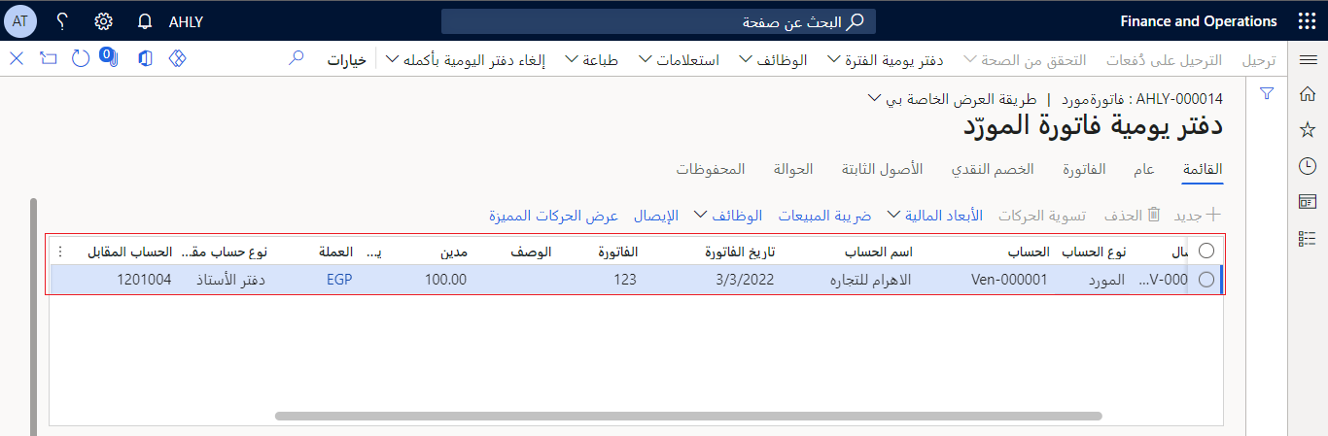
ادخل على برنامج الحسابات الدائنة > الفواتير >دفتر يومية الفواتير.

Slide 31
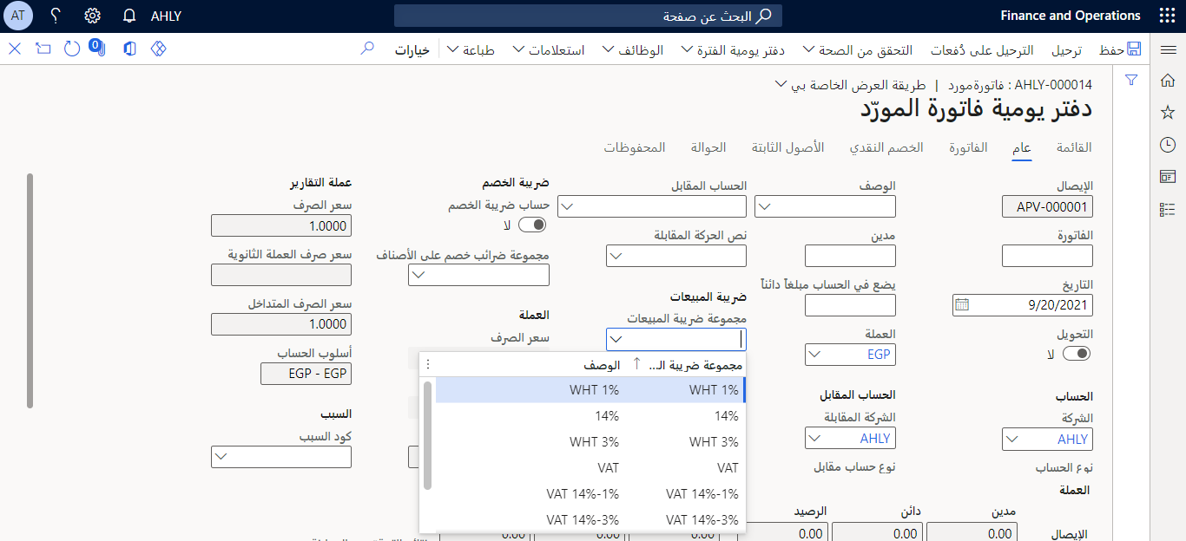
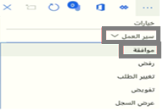
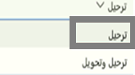
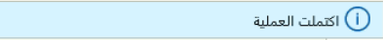
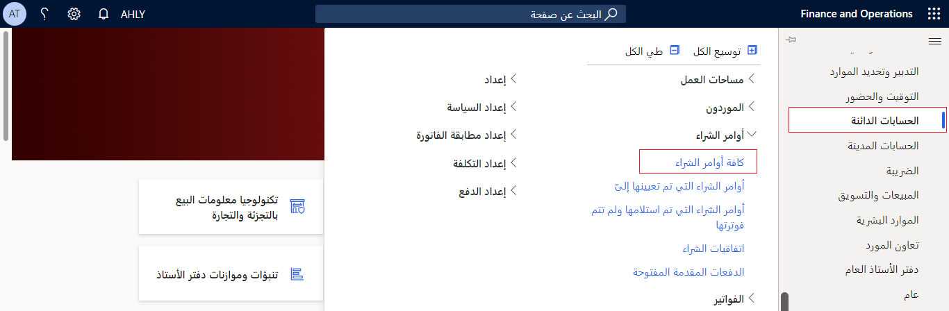
اضغط على ضريبة المبيعات لاختيار نسبة الضرائب على الفاتورة .
. ثم يقوم مسئول الحسابات بترحيل اليومية بضغط على مفتاح ترحيل
. ادخل على برنامج الحسابات الدائنة>اوامر الشراء>جميع اوامر الشراء.

Slide 32
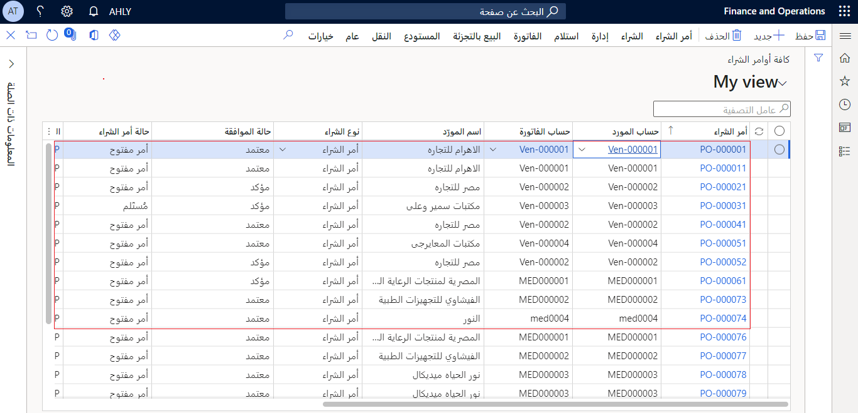
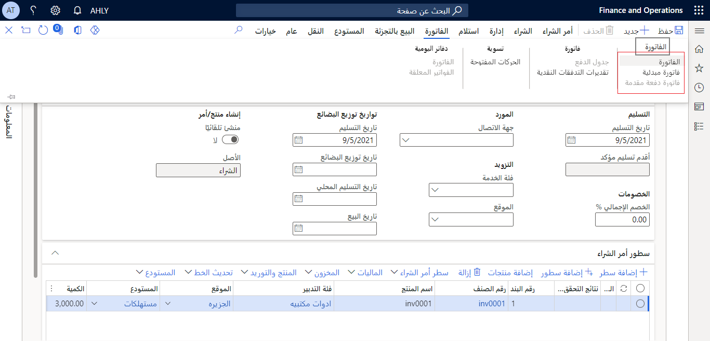
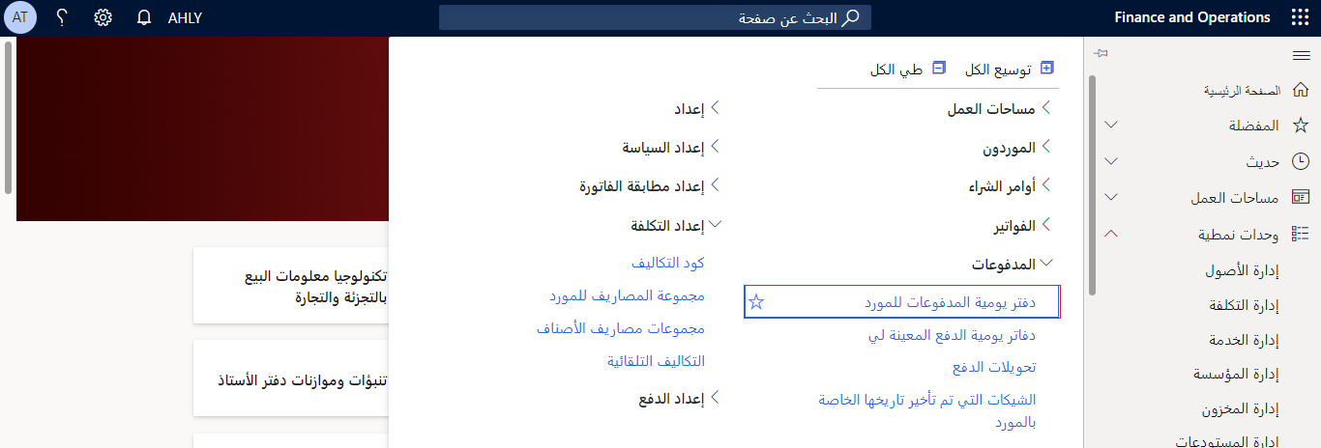
. اضغط على امر الشراء المطلوب.
. اضعط على الفاتورة داخل امر الشراء
ادخل على برنامج الحسابات الدائنة >المدفوعات>دفتريوميةالمدفوعاتللمورد

Slide 33
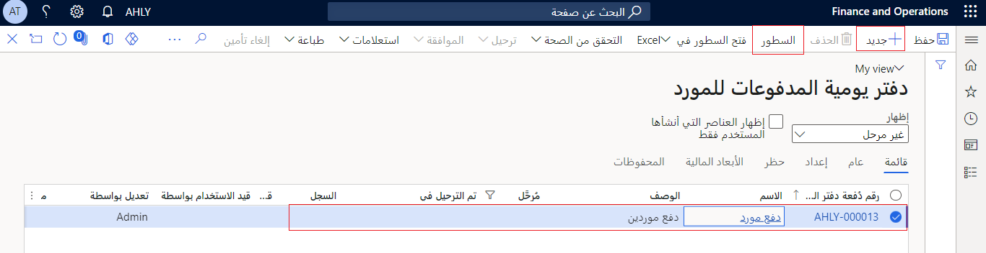


اضغط على جديدواختر اليومية المطلوبة لحالة السداد و اضغط على سطور
. اختر التاريخ و فاتورة المورد المطلوب دفعها و طريقة الدفع الخاص بالمورد .
. لاصدار الشيكات الخاصة بكل مورد اضغط على انشاء مدفوعات فيتم اصدار الشيك .

Slide 34


فى حال تم توسيط حساب اوراق القبض تم اختيار الشيك من الحركات الوسيطة ثم ترحيل الشيك من قيود اليومية فى دفتر الاستاذ العام .
لادخال بيانات الفاتورة النص الحر إتبع الخطوات الموضحه في الجدول التالي :
4. انقر على مفتاح سير العمل واختيار إرسال لإرسال اليومية إلى مسئول الحسابات لمراجعتها.
5. ويتم كتابة التعليق الخاص باليومية ثم اضغط على ارسال.
6. إذا تمت الموافقة على الفاتورة بعد المراجعة م، يجب على مسئول الحسابات أو مسئول إدارة المراجعة الضغط على مفتاح "الموافقة".
وفي حالة الرفض يتم اختيار رفض.
ثم يقوم مسئول الحسابات بترحيل اليومية بضغط على مفتاح ترحيل.

Slide 35
خامسا : البنــــــــــــــوك

Slide 36


لتكويد حسابات بنكية: إدارة النقد والبنوك – حسابات بنكية – الحسابات البنكية - جديد

Slide 37
سادسا : العمـــــــــــــلاء

Slide 38


لتكويد العملاء:- الحسابات المدينة – العملاء – كافة العملاء
لتكويد مجموعات للعملاء:- الحسابات المدينة – إعداد – مجموعات العملاء -جديد

Slide 39

ملفات تعريف ترحيل العميل :- تستخدم لربط كل مجموعة عملاء على الحساب بالدليل المحاسبي.
من خلال الحسابات المدينة – إعداد – ملفات تعريف ترحيل العميل
جميع الفواتير بنص حر:- تستخدم لإنشاء القيود الخاصة بفواتير العميل.
من خلال الحسابات المدينة – الفواتير – جميع الفواتير بنص حر
دفتر يومية مدفوعات العميل :- يستخدم لإنشاء القيود الخاصة بعمليات الدفع الخاصة بالعميل.
من خلال الحسابات المدينة – المدفوعات – دفتر يومية المدفوعات للعميل

Slide 40
مع خالص الشكر والتقدير
Group B

